Slide 1
文字訊息聊天

Slide 2
開始對話

Slide 3
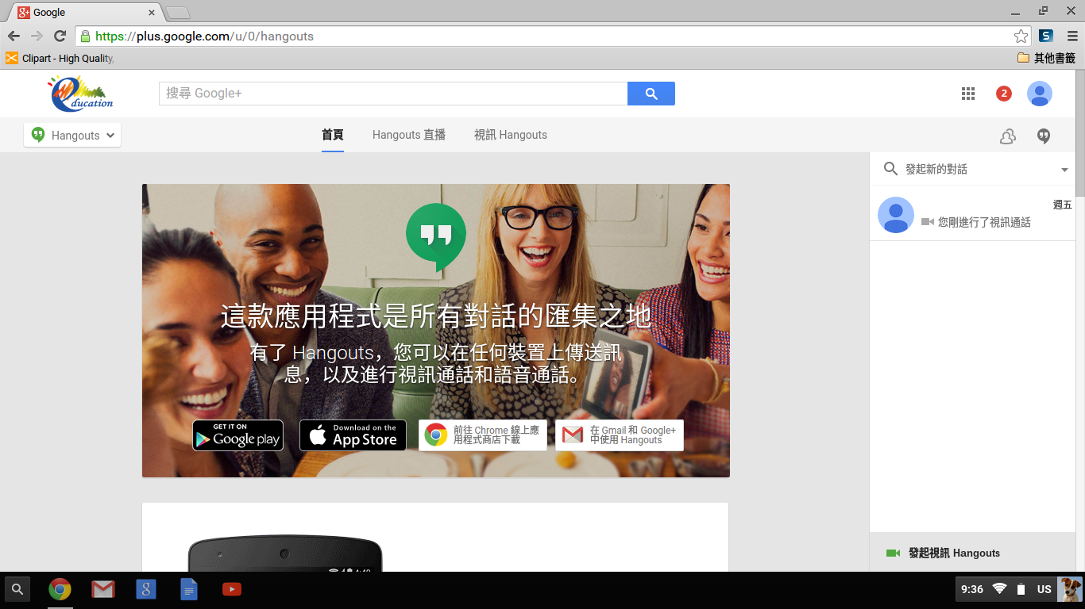
進入Hangouts後，會出現Google帳號上連絡人訊息

Slide 4
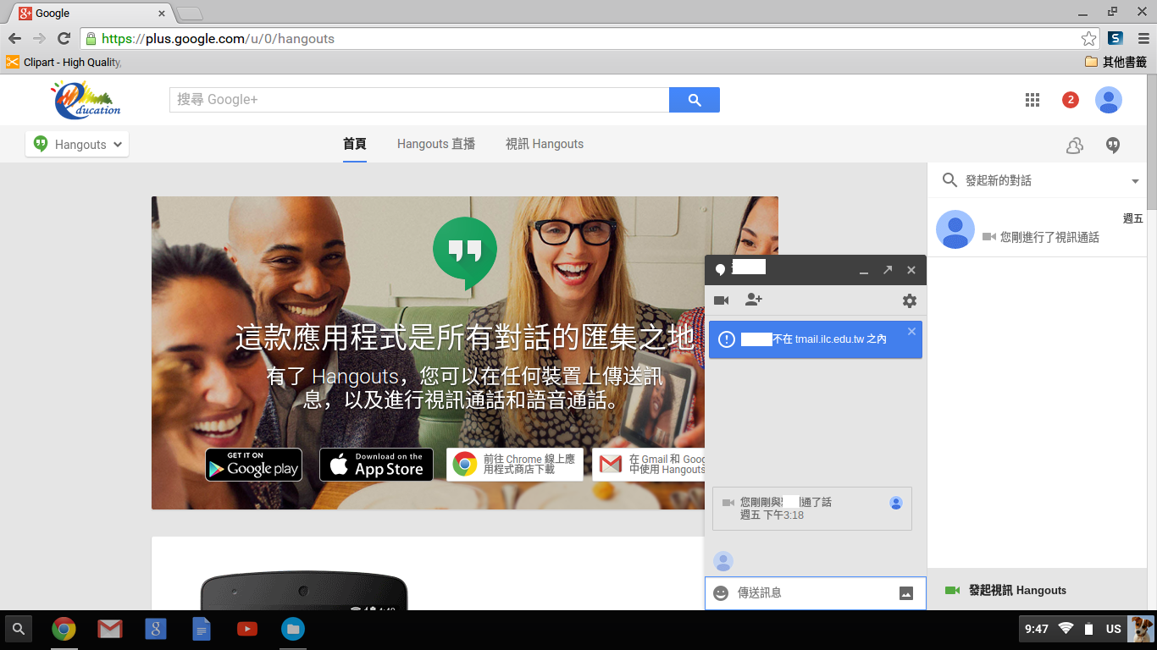
點選連絡人名字，出現文字訊息對話框

Slide 5
傳送文字

Slide 6
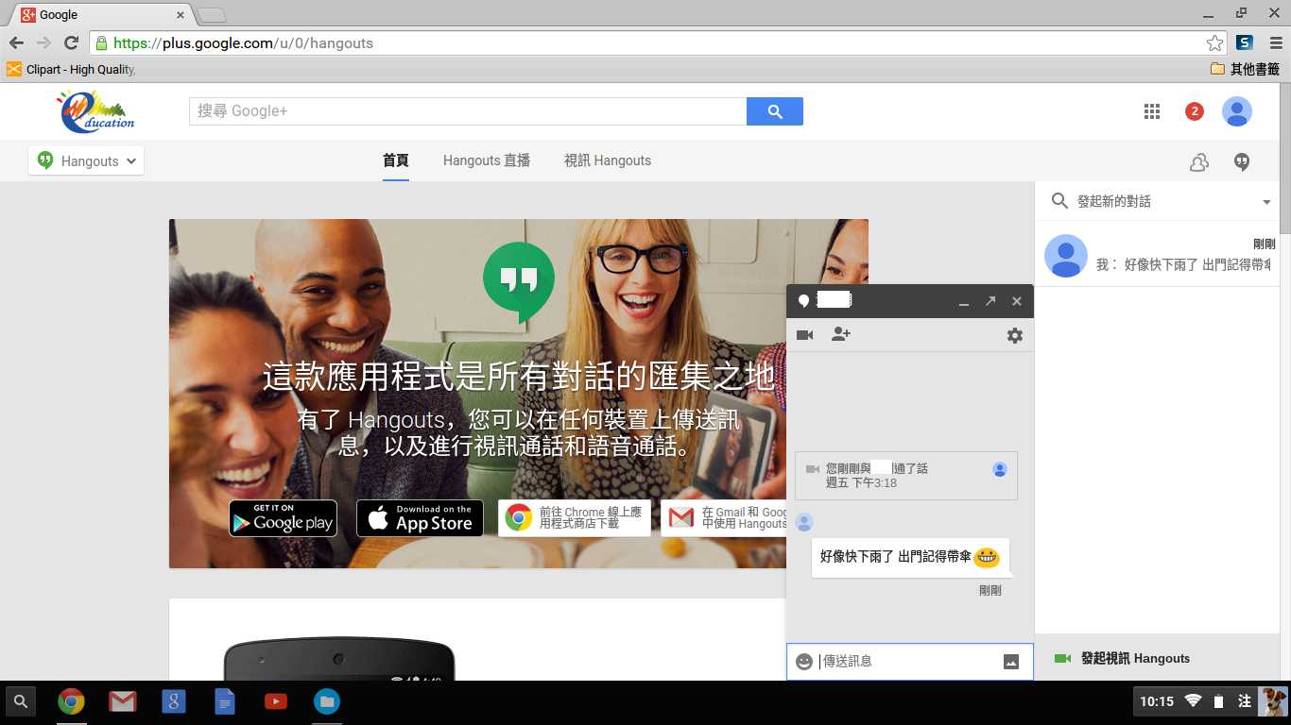
輸入文字再按

Slide 7
插入表情

Slide 8
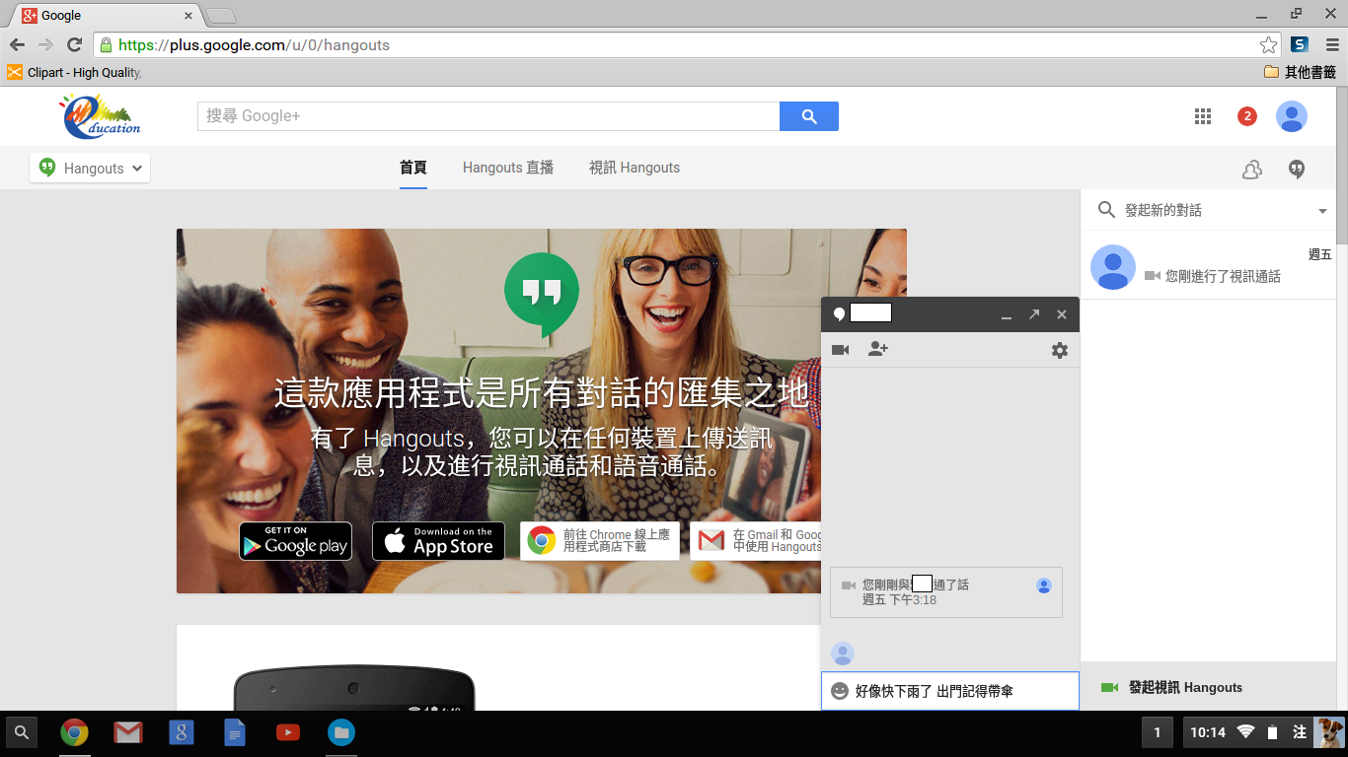
點擊臉型圖式

Slide 9
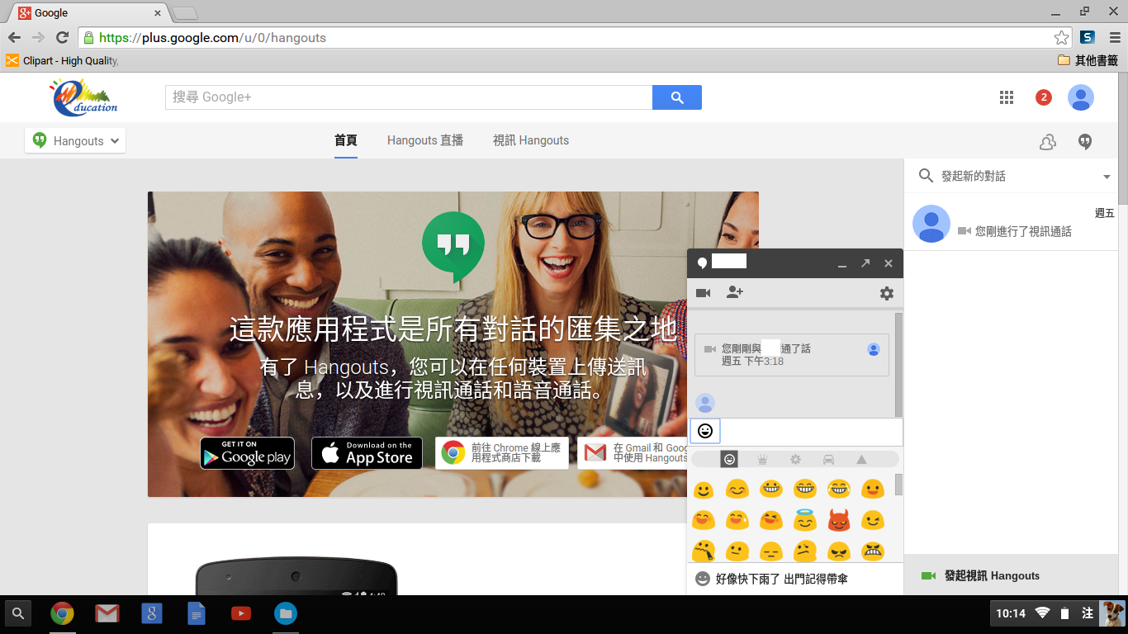
從下拉式選單點選所要的表情

Slide 10
插入圖片

Slide 11
點擊

Slide 12
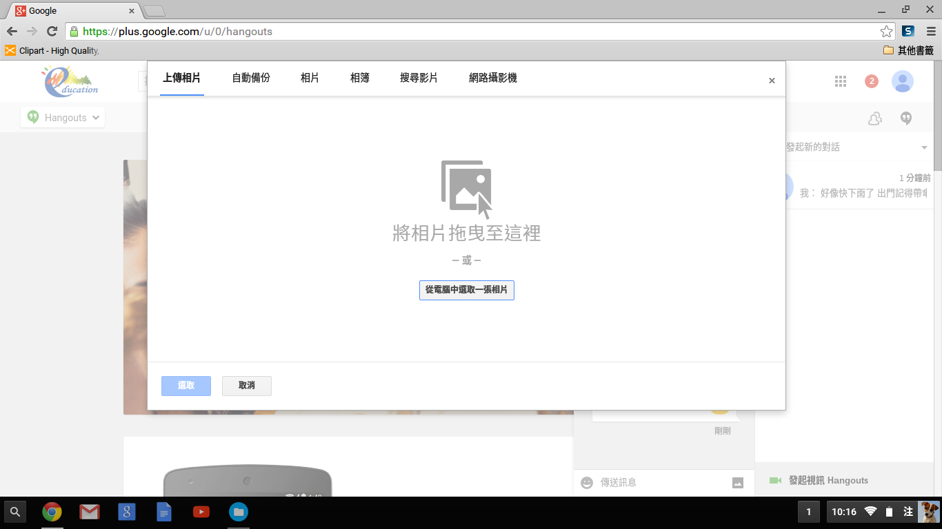
將要傳送的相片拖曳到指定的區域

Slide 13
繪畫訊息

Slide 14
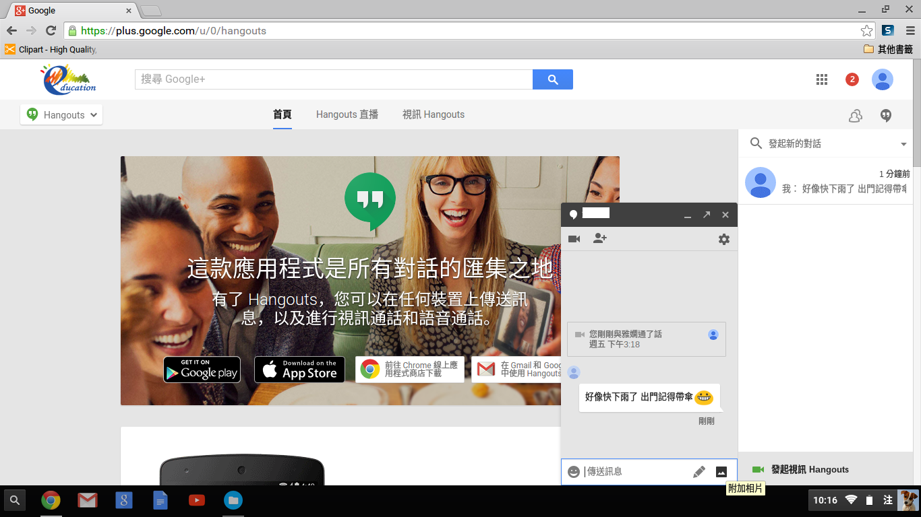
將游標放在 上就會出現

Slide 15
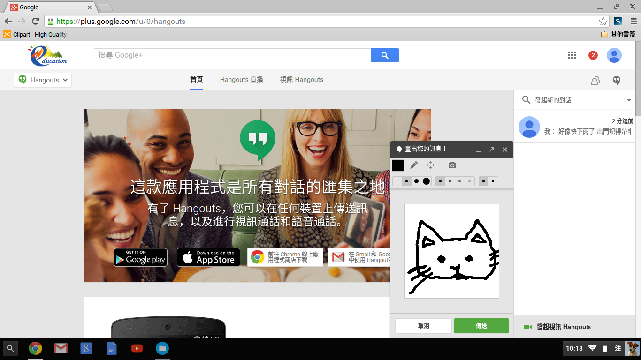
在畫布上作畫

Slide 16
完成後點選「傳送」

Slide 17
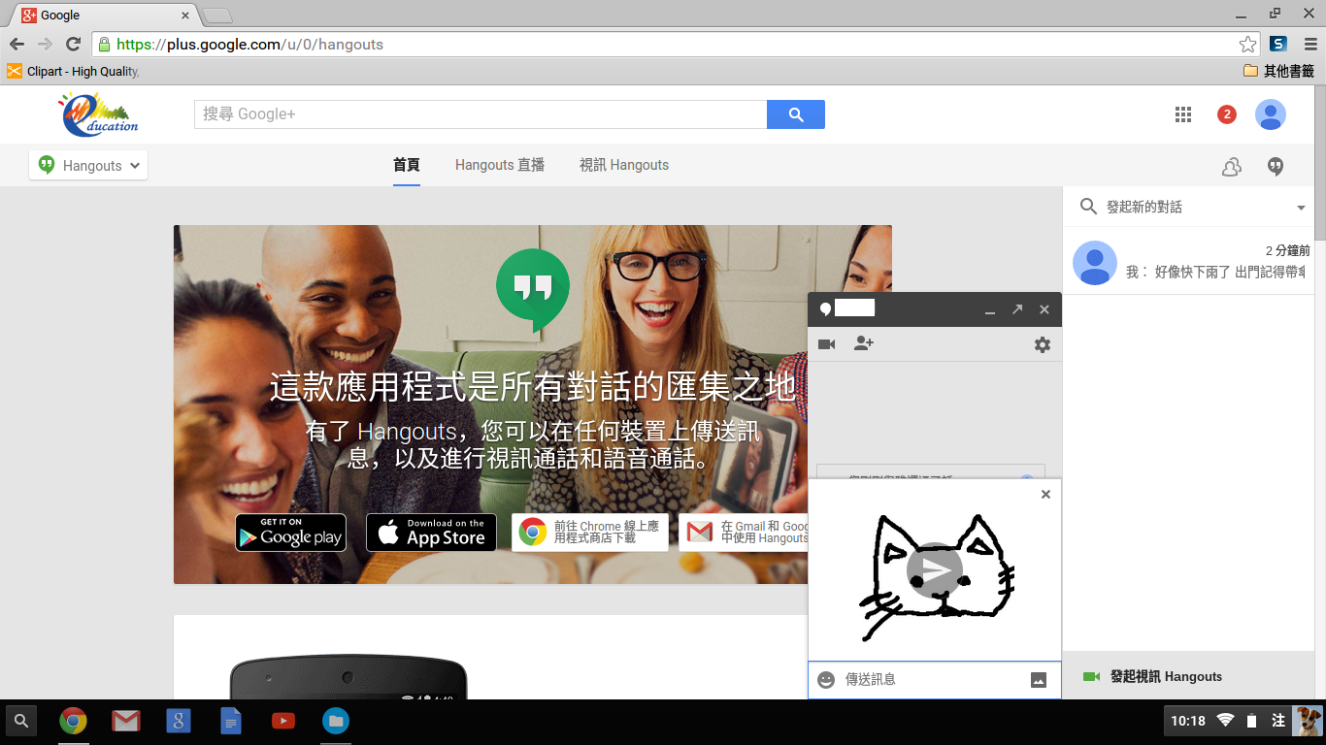
按下圖示即可送出

Slide 18
傳送出的繪畫信息

